Slide 1
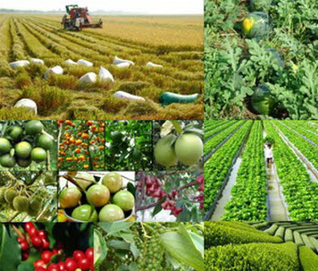
TIẾT 1.BÀI 1. GIỚI THIỆU CHUNG VỀ TRỒNG TRỌT

Slide 2
Kể tên các sản phẩm từ trồng trọt có trong cuộc sống hằng ngày của em?

Slide 3
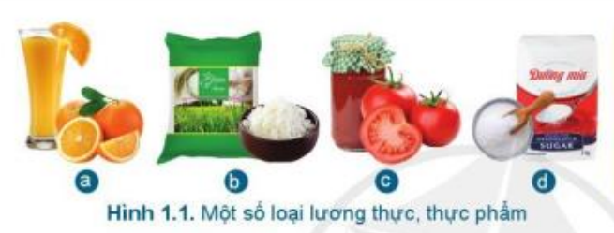

Slide 4
TIẾT 1. BÀI 1. GIỚI THIỆU CHUNG VỀ TRỒNG TRỌT
1. Vai trò và triển vọng của trồng trọt
1.1. Vai trò của trồng trọt

Slide 5
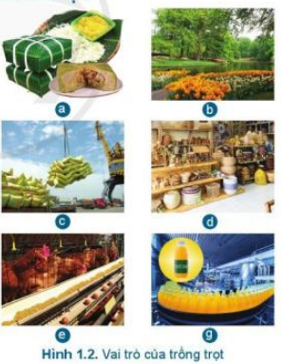
Góp phần tạo cảnh quan, bảo vệ môi trường, phát triển du lịch, giữ gìn bản sắc văn hóa
Cung cấp lương thực, thực phẩm cho con người
Cung cấp sản phẩm cho xuất khẩu
Tạo việc làm
(làng nghề mây tre đan)
Cung cấp nguyên liệu cho sản xuất công nghiệp chế biến, dược phẩm, mỹ phẩm…
Cung cấp thức ăn cho chăn, nuôi

Slide 6
1.2. Triển vọng phát triển của trồng trọt ở nước ta.
Theo em trồng trọt ở Việt Nam có triển vọng phát triển không? Nêu những triển vọng đó

Slide 7
- Lợi thế điều kiện tự nhiên đa dạng, có triển vọng phát triển các vùng chuyên canh tập trung cho các loại cây trồng chủ lực
- Việc áp dụng các phương thức, công nghệ trồng trọt tiên tiến giúp nâng cao năng suất, chất lượng sản phẩm
- Người nông dân Việt Nam sáng tạo, ham học hỏi góp phần nâng cao vị thế của sản xuất nông nghiệp Việt Nam.

Slide 8
TIẾT 1.BÀI 1. GIỚI THIỆU CHUNG VỀ TRỒNG TRỌT
1.2.Triển vọng của trồng trọt
- Lợi thế điều kiện tự nhiên đa dạng, có triển vọng phát triển các vùng chuyên canh tập trung cho các loại cây trồng chủ lực
- Việc áp dụng các phương thức, công nghệ trồng trọt tiên tiến giúp nâng cao năng suất, chất lượng sản phẩm
- Người nông dân Việt Nam sáng tạo, ham học hỏi góp phần nâng cao vị thế của sản xuất nông nghiệp Việt Nam.

Slide 9
Địa phương em có những thế mạnh gì trong phát triển trồng trọt ?

Slide 10
Địa phương em có những thế mạnh gì trong phát triển trồng trọt ?
Địa phương em có những lợi thế để phát triển trồng trọt là:
Khí hậu 4 mùa thuận lợi cho trồng cây hoa màu.
Nhiều con em địa phương tham gia học tập về nông nghiệp quay trở lại quê hương làm ăn kinh tế.
- Truyền thống trồng cây nông nghiệp từ lâu.
- Địa phương quan tâm, hỗ trợ chính sách phát triển nông nghiệp cho người dân.

Slide 11
2. Các nhóm cây trồng phổ biến ở Việt Nam
- Theo mục đích sử dụng, cây trồng được chia thành 4 nhóm chính:
+ Cây lương thực
+ Cây thực phẩm
+ Cây công nghiệp
+ Cây ăn quả
- Theo thời gian sinh trưởng, cây trồng được chia thành 2 nhóm chính:
+ Cây hàng năm
+ Cây lâu năm

Slide 12
Vận dụng để chia các cây trồng có trong hình 1.3 thành từng nhóm theo mục đích sử dụng và theo thời gian sinh trưởng
- Theo mục đích sử dụng, cây trồng được chia thành 4 nhóm chính:
+ Cây lương thực: cây lúa , cây ngô
+ Cây thực phẩm: cây đậu tương
+ Cây công nghiệp: cây chè , cây cà phê
+ Cây ăn quả: cây xoài
- Theo thời gian sinh trưởng, cây trồng được chia thành 2 nhóm:
+ Cây hàng năm: cây lúa , cây ngô , cây đậu tương
+ Cây lâu năm: cây chè, cây cà phê , cây xoài

Slide 13
3. Một số phương thức trồng trọt phổ biến ở Việt Nam
Có hai phương thức trồng trọt phổ biến ở Việt Nam:
Trồng ngoài trời
Trồng trong nhà có mái che

Slide 14
3.1. Trồng ngoài trời
- Tất cả các công việc gieo trồng, chăm sóc, phòng trừ sâu bệnh đến thu hoạch đều được thực hiện ngoài trời (điều kiện tự nhiên)

Slide 15
3.2. Trồng trong nhà có mái che
- Là phương thức trồng trọt được thực hiện trong nhà kính, nhà lưới, nhà màn (nhà có mái che) cho phép kiểm soát được các yếu tố khí hậu, đất đai và sâu bệnh
- Thường áp dụng ở những vùng nắng nóng, khô hạn, băng giá, … hoặc áp dụng cho cây trồng có giá trị kinh tế cao.

Slide 16
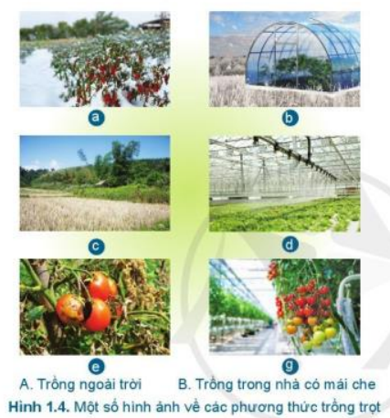
Quan sát Hình 1.4 và cho biết:
a. Trồng ngoài trời có thể gặp những vấn đề gì?
b. Trồng trọt nhà có mái che khắc phục những vấn đề đó như thế nào?

Slide 17
a. Trồng ngoài trời có thể gặp phải những vấn đề về thời tiết khí hậu, sâu bệnh:
+ Hình a: Ngoài trời có tuyết rơi, lạnh giá
+ Hình c: Cây trồng bị khô hạn do thiếu nước tưới
+ Hình e: Cây trồng bị sâu bệnh phá hại
b. Trồng trong nhà có mái che khắc phục những vấn đề về thời tiết, khí hậu và sâu bệnh:
+ Hình b: Ngoài trời có tuyết rơi, lạnh giá nhưng bên trong mái che nhiệt độ luôn ấm áp giúp cây trồng phát triển tốt
+ Hình c: Có giàn tưới nước tự động giúp cây trồng luôn đủ độ ẩm
+ Hình e: Trồng trong nhà có mái che sẽ kiểm soát, ngăn chặn được sâu bệnh phá hại

Slide 18
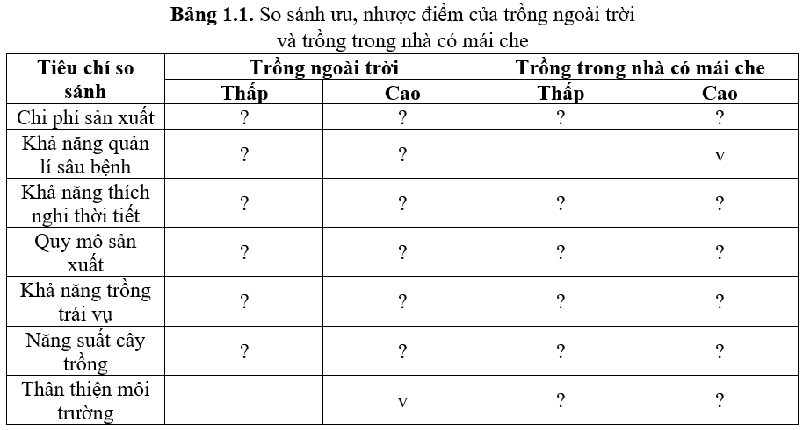
LUYỆN TẬP
So sánh ưu, nhược điểm của phương thức trồng ngoài trời và phương thức trồng trong nhà có mái che theo mẫu Bảng 1.1

Slide 19
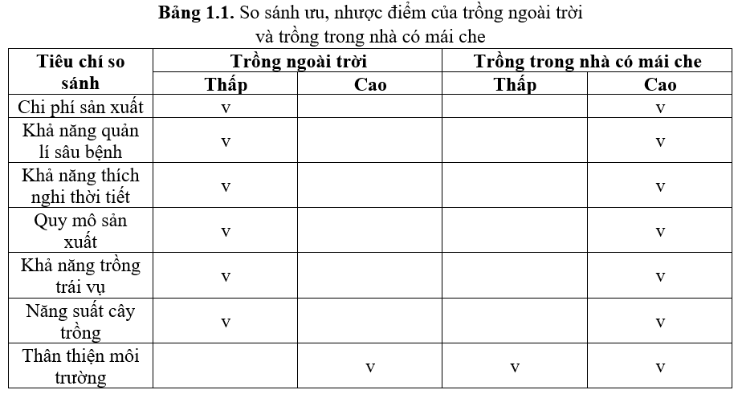
LUYỆN TẬP

